Slide 1

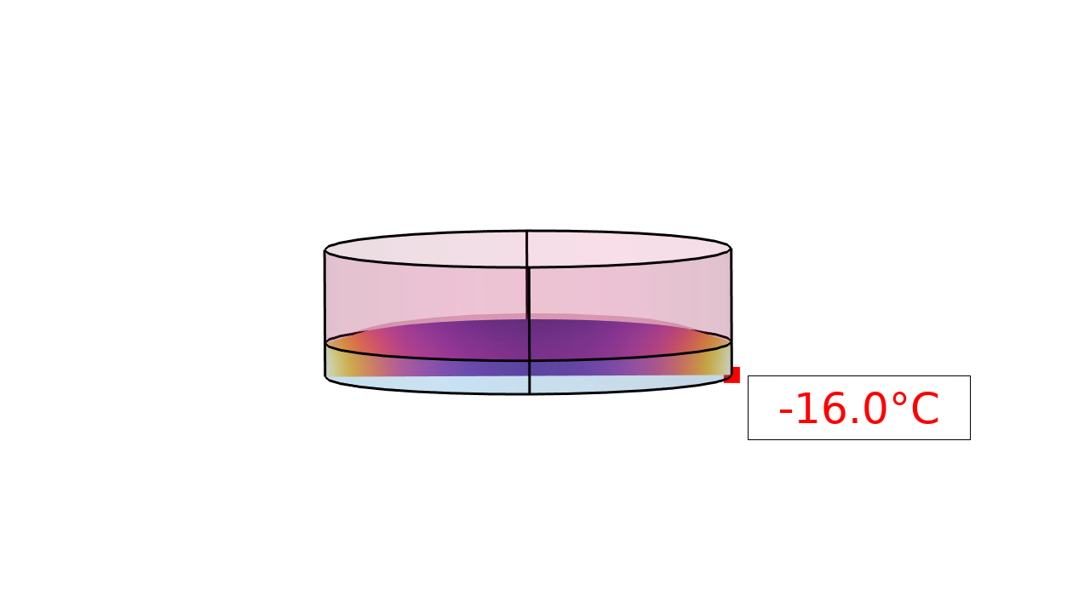
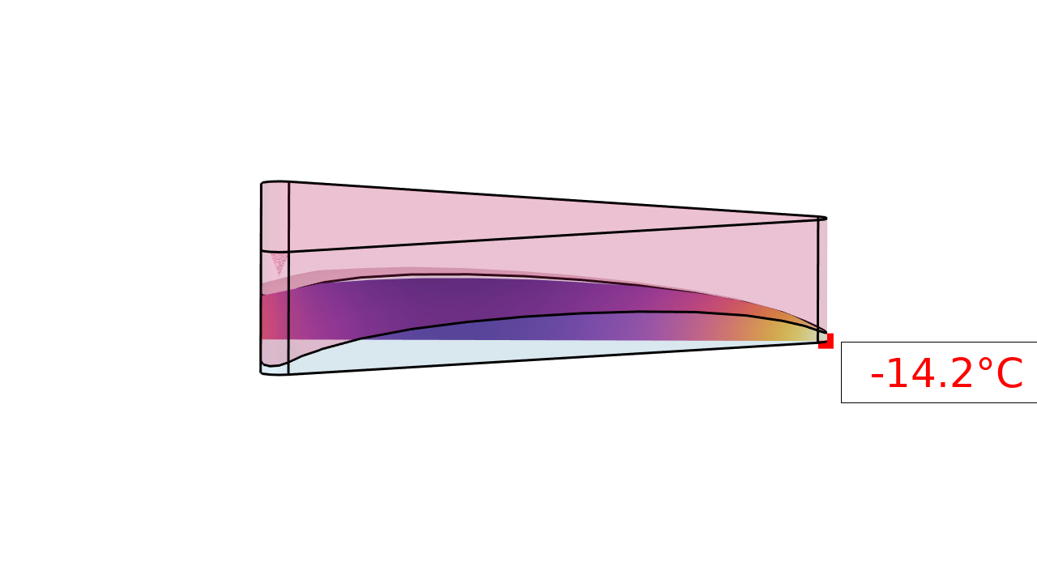
食品凍結乾燥における製品形状が乾燥挙動に及ぼす影響
株式会社前川製作所
渡辺史、戸張雄太、河野晋治

Slide 2
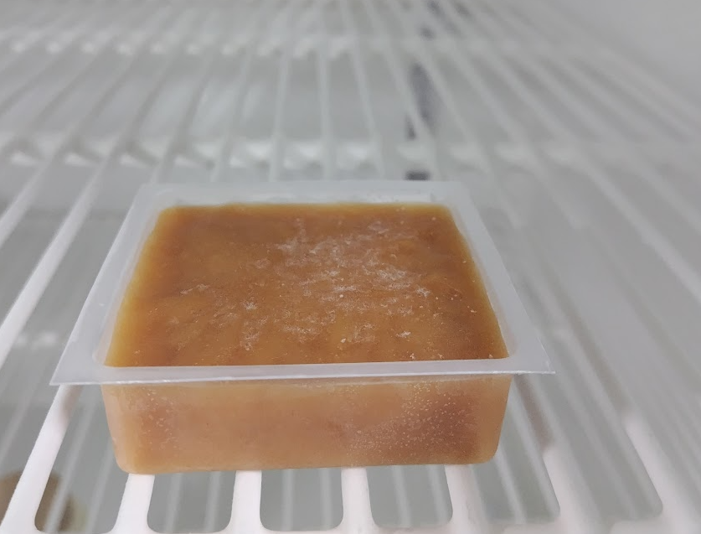
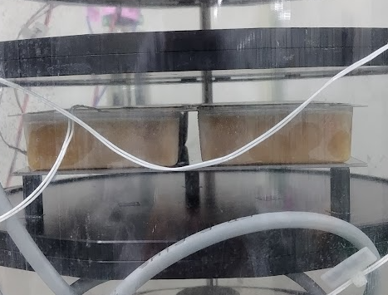
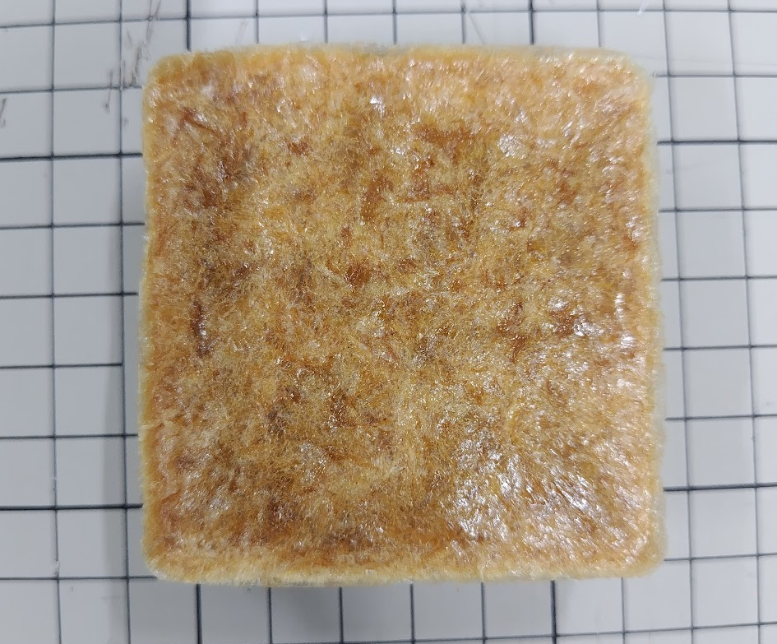
フリーズドライ
製品中の水分を凍結させ、真空下で昇華により乾燥させる手法
液相を経由しないため、乾燥時の成分変化を最小限に抑制可能
STEP 1
STEP 2
STEP 3
凍結
減圧・加熱乾燥 (昇華)
乾燥完了
製品を凍結庫などで冷やし、内部の水分を氷にする
真空環境下で低温加熱し
氷を直接水蒸気として除去
多孔質な骨格を維持した
高品質な乾燥品が得られる
Notes:
フリーズドライは、製品中の水分を凍結させた後、真空下で昇華させて乾燥する技術です。
液相を経由しないため熱劣化を抑えられますが、本研究では特にSTEP 2の昇華乾燥過程における熱・物質移動現象に着目して解析を行いました。

Slide 3
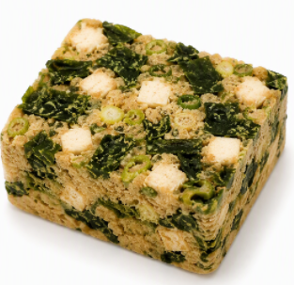
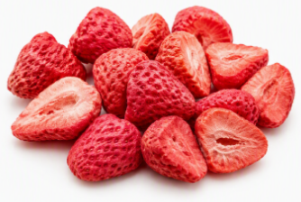
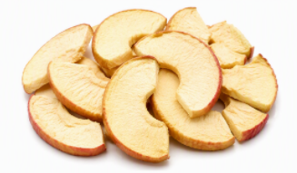
課題と目的
実製品にみられる多様な形状
立体・不定形
スライス状
ブロック型
課題
形状により乾燥速度や
内部状態(温度・界面進行)が変化する可能性がある
実験による詳細な把握は困難
シミュレーションの意義
内部の温度分布や昇華界面位置を可視化
形状ごとの乾燥速度や内部状態の違いを
定量的に評価可能
目的
製品形状が乾燥挙動に及ぼす影響を定量的に評価
① 水分除去速度（乾燥時間）
② 昇華界面の進行挙動（均一性）
③ 内部温度分布（品質リスク）
Notes:
フリーズドライ食品には、こちらのように三角形の果実や円形の果実、ブロック状のスープなど、多種多様な形状が存在します。
製品内部の温度分布や昇華界面の進行挙動は、構造崩壊や品質劣化を防ぐ上で極めて重要な要素であり、それらは形状によって影響を受ける可能性があります。
ここでシミュレーションを用いることで計測困難な内部状態を可視化定量化を行います。
そこで本研究では、数値シミュレーション技術を活用して内部の熱・物質移動現象を可視化し、製品の形状の違いが水分除去速度、
昇華界面の進行の均一性、そして内部の温度分布に及ぼす影響をそれぞれ定量的に評価することを目的としました。

Slide 4
凍結乾燥における解析モデル
凍結乾燥モデル
乾燥層：固形分+空隙(水蒸気)
凍結層：固形分+氷
乾燥の進行に伴い、
昇華界面は製品内部に移動
考慮する現象
・熱移動
・昇華界面移動
・水蒸気移動
これらの3つの現象が連成して進行
ヒーター
輻射熱
水蒸気移動
乾燥層
対流熱伝達
昇華界面
容器
凍結層
断熱材
Notes:
本研究で構築した凍結乾燥の解析モデルについて説明します。
こちらのモデルは凍結層と乾燥層から構成され、凍結層は固形分と氷からなり、乾燥層は氷の部分が空隙となります。乾燥初期は上面から氷が昇華して多孔質な乾燥層が形成され、乾燥層と凍結層の境界である昇華界面は製品内部へ移動していきます。さらに乾燥が進むと水蒸気は乾燥層内を移動して外部へ排出される。本モデルでは、熱移動、昇華による界面移動、乾燥層内の水蒸気輸送という3つの現象を定義し、これらを連成させて解くこととしました。

Slide 5
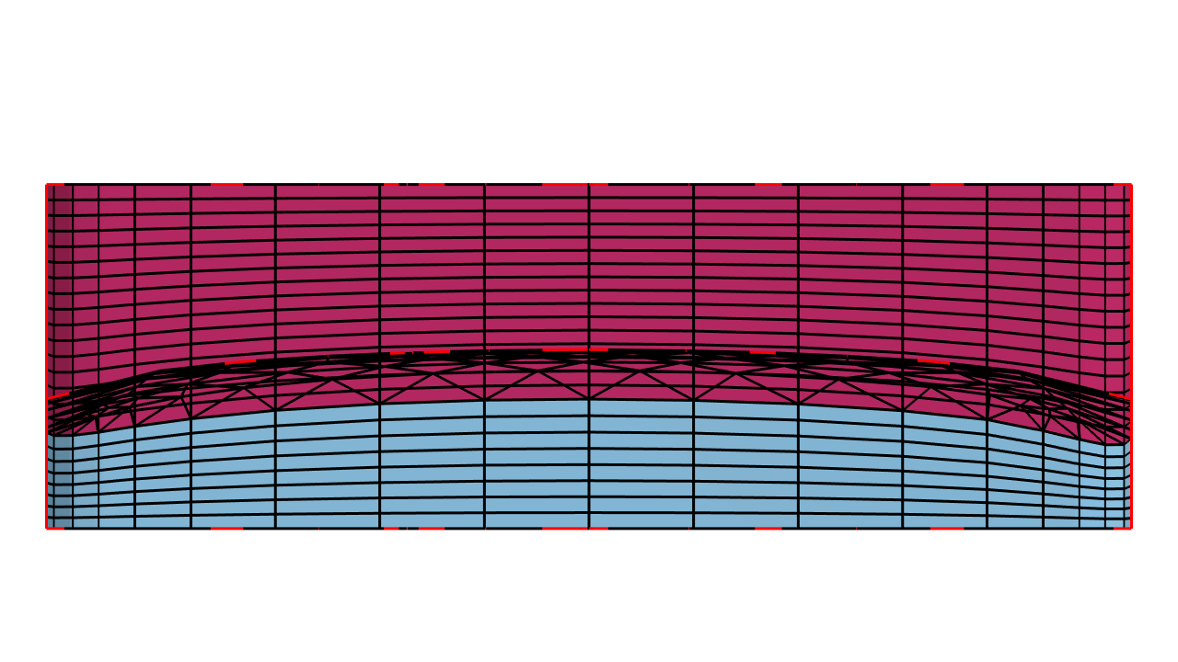


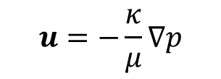
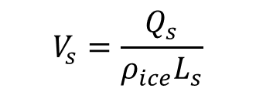

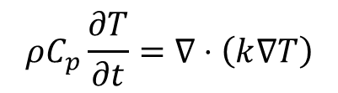

熱移動・昇華界面移動・水蒸気輸送を連成して解析
COMSOL Multiphysics® Ver. 6.4を用いて連成モデルを構築
モジュール：伝熱と多孔質媒体流れ
熱移動
熱伝導方程式
温度分布を算出
昇華界面移動
ステファン条件
昇華界面速度を算出
(ALE法による移動メッシュ)
水蒸気輸送
ダルシー則
乾燥層内の水蒸気流速を算出
$$ρC_{p}\frac{∂T}{∂t}=∇⋅\left(k∇T\right)$$
$$V_{s}=\frac{Q_{s}}{ρ_{ice}L_{s}}$$
$$u=−\frac{κ}{μ}∇p$$
$$u$$
$$T$$
$$V_{s}$$
$$T$$
3つの物理場を連成解析し、ALE法により昇華界面を追跡
Notes:
本研究では、COMSOL Multiphysicsを用いて凍結乾燥の数値解析モデルを構築しました。モデルにはApplication Libraryのfreeze_dryingモデルを基礎として使用しています。
図に示すように、本解析では熱移動、昇華界面移動、水蒸気輸送の3つの物理現象を連成して計算しています。
熱移動については、Heat Transfer in Porous Mediaを用いて熱伝導方程式を解き、製品内部の温度分布を算出しました。
水蒸気輸送については、ダルシーの法則を用いて乾燥層内の水蒸気流動を計算しました。
また、凍結層と乾燥層の境界である昇華界面にはステファン条件を適用し、界面移動速度を算出しました。
算出した界面速度をALE法に与えることでメッシュを変形させ、乾燥の進行に伴う昇華界面の移動を追跡しています。
このように、3つの物理場を連成解析し、ALE法により昇華界面を追跡します。

Slide 6
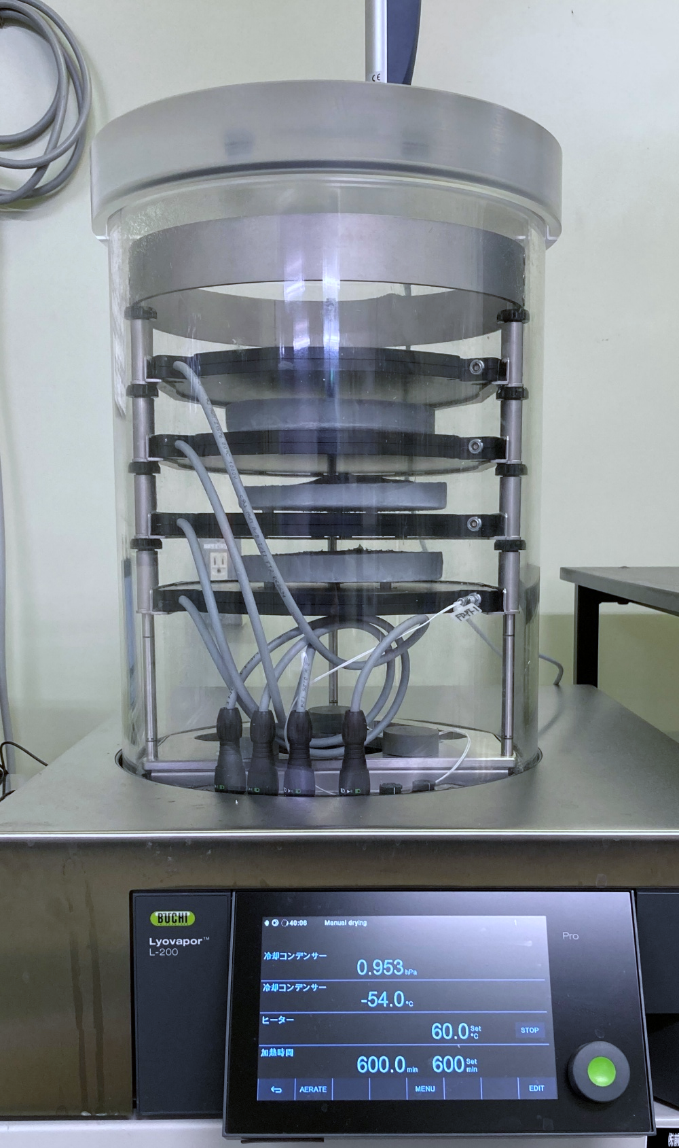
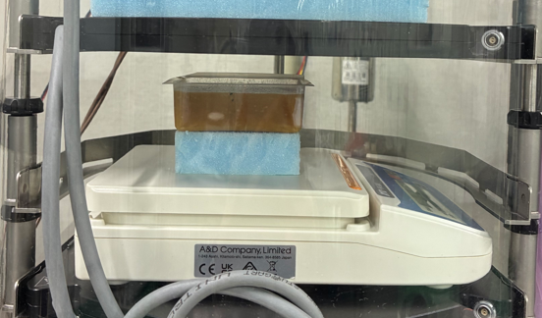
境界条件と熱伝達率の設定
四角形試料の乾燥実験を用いて側面熱伝達率 h をフィッティング
h = 10 W/(m²·K) で実験値と良好に一致 ➔ この値を他形状の解析に適用
実験装置写真
実験値と解析値の比較
試験機
(Lyovapor L-200 )
試料：みそ汁(四角)
Sim.
h=0
h=5
h=10
exp.
運転・環境条件
庫内圧力 5Pa
ヒーター温度 40℃
初期製品温度 -25℃
庫内雰囲気温度 20℃
Notes:
構築したモデルの境界条件を設定するため、四角形試料を用いた凍結乾燥実験を実施しました。
庫内圧力 5 Pa、ヒーター温度 40 ℃といった実験条件を入力し、未知パラメータである側面の実効熱伝達率hを振って解析を行いました。
中央のグラフに示す通り、乾燥に伴う重量減少カーブは熱伝達率 hに強く依存し、h =10とした計算値が実験挙動と極めて良好に一致しました。また、内部温度の測定値においても h=10 で最も実測と一致することを確認しています。
そこで、この h=10 を基準条件として、以降の各種形状の比較解析に適用しました。

Slide 7
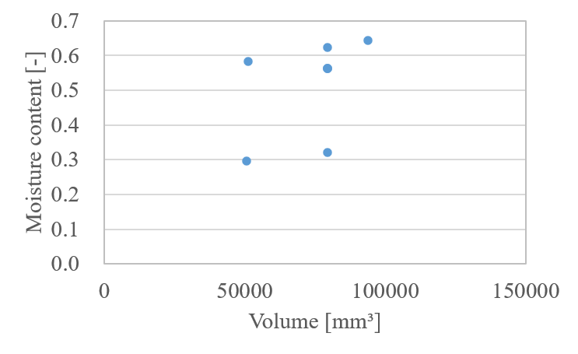
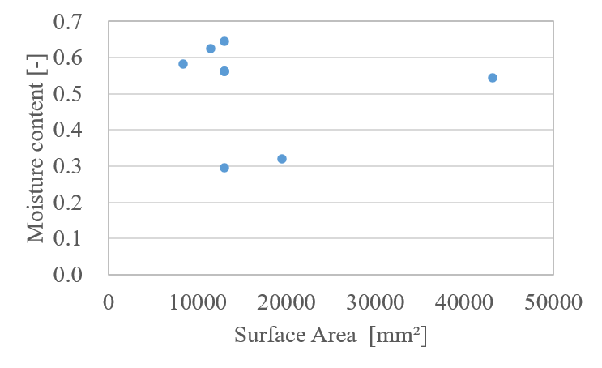
寸法条件の決定
四角形状を対象に寸法(厚さと幅)を変化し、乾燥10hの含水率と比表面積、体積、表面積の関係を比較
比表面積が同じであれば、含水率はほぼ同一
本研究では形状の影響を比較するために、各形状での比表面積および厚さを一定とした
乾燥時間10h 含水率
比表面積と含水率に明確な相関
Notes:
形状の影響を純粋に比較するための前提条件の検討です。
四角形試料を対象に厚さや幅を変化させて事前解析を行ったところ、体積や表面積単独では相関が見られませんでしたが、左の赤枠に示す通り、比表面積（表面積／体積）と乾燥10時間後の含水率に極めて強い相関が確認されました。
つまり、比表面積が異なると乾燥速度そのものが大きく変わってしまいます。そこで本研究では、形状そのものが及ぼす影響を公平に比較するため、すべての形状で比表面積および試料厚さを一定に統一することとしました。

Slide 8
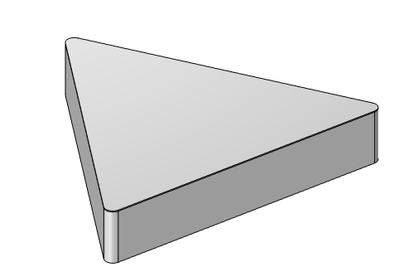
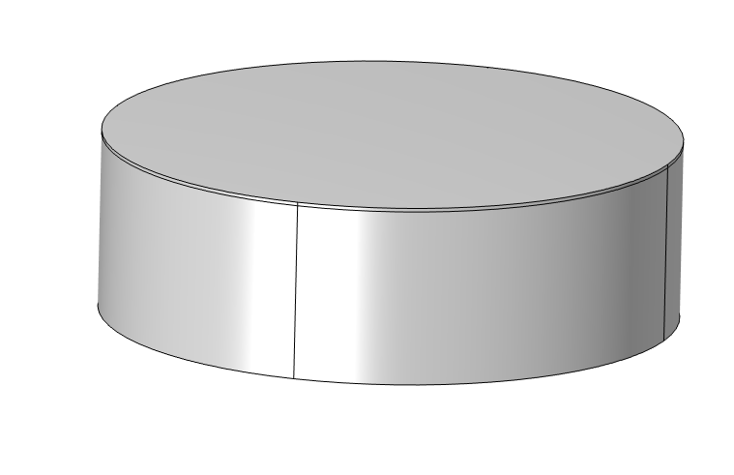
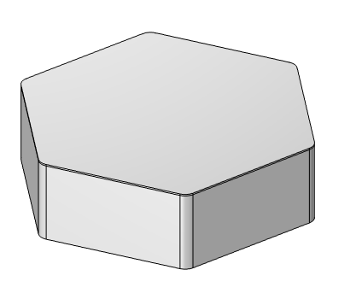
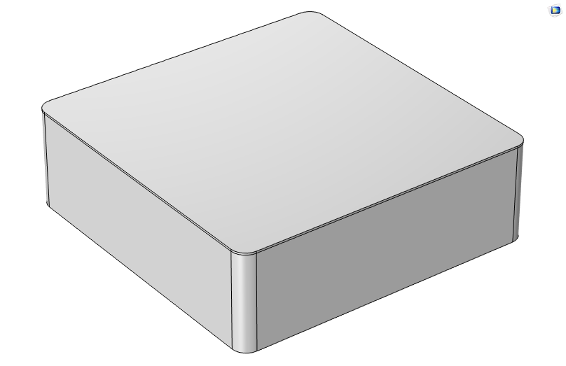
解析対象
形状の影響を純粋に比較するため、比表面積と厚さを統一
円形から三角形に向けて角部の鋭さが増す形状で比較評価
共通条件
比表面積：0.163mm²/ mm³ 物性値 ：同一
製品厚さ：20mm 加熱乾燥条件 ：同一
円形 六角形 四角形 三角形
体積 | mm³ | 64721 | 71365 | 79225 | 103460
表面積 | mm² | 10505 | 11584 | 12860 | 16904
比表面積 | mm²/mm³ | 0.162 | 0.162 | 0.162 | 0.162
Notes:
設定した4つの解析対象形状です。
比表面積 0.162、および厚さ 20ｍｍ を一定に保ったまま、円形・六角形・四角形・三角形の4モデルを作成しました。
加熱条件や初期物性はすべて先ほど設定した共通条件を用いています。
これにより、角を持たない円形から、徐々にエッジが鋭くなる三角形まで、幾何学的な角部の存在が乾燥挙動にどう影響するかを比較解析しました。

Slide 9
製品形状が全体の水分除去速度に与える影響
4形状がほぼ一致
含水率0.5 到達時間は
10-11 hで顕著な差はない
含水率 0.5
比表面積および厚さを統一した場合、製品形状が全体の水分除去速度に与える影響は比較的小さい
→一方で、局所的な熱流束や界面の動きは製品形状による差が表れた
Notes:
はじめに、製品形状が全体の水分除去速度に及ぼす影響を比較しました。 図は各形状における含水率の経時変化を示しています。 いずれの形状でも曲線はほぼ重なっており、 含水率0.5への到達時間は10～11時間でした。 したがって、形状間で全体の水分除去速度に顕著な差はみられませんでした。 これは、各試料の比表面積および厚さを同一条件に設定したため、 乾燥速度に関係する条件の差が小さかったためと考えられます。しかしながら、内部の局所的な熱流束や界面の動きを詳細に見ると、形状特有の大きな差異が現れてきます

Slide 10

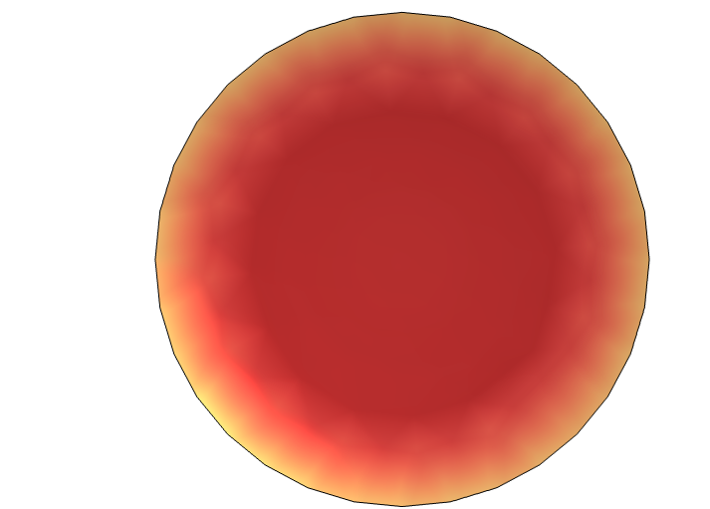
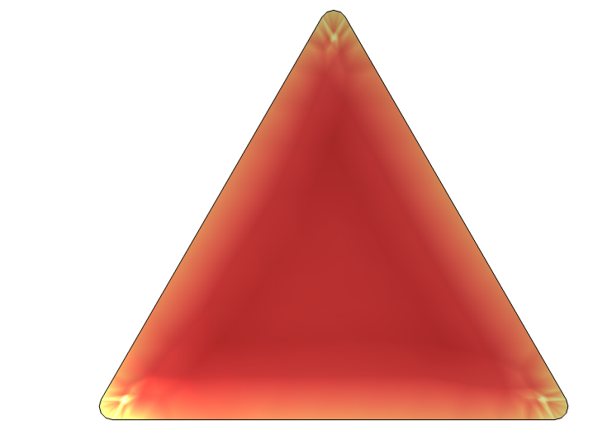
製品形状が昇華界面熱流束に与える影響
円形(均一分散)
最大：162 W/m²
平均：33 W/m²
三角形(角部集中)
最大：236 W/m²
平均：33 W/m²
最大熱流束1.46倍
(平均値は同等)
熱流束(W/m²)
時間=15h
平均熱流束は等しい一方、三角形では幾何学的効果により角部へ熱流束が集中
→この局所熱集中が「不均一な昇華進行」を引き起こす主要因となる
Notes:
続いて、乾燥15時間後における昇華界面上の熱流束分布の比較です。
円形と三角形を比較すると、界面全体の平均熱流束はともに 33 W/m² で完全に同等です。
しかし、コンター図の通り、円形では比較的均一に熱が分布しているのに対し、正三角形では3つの角部（鋭角部）に熱流束が顕著に集中しています。
その結果、最大熱流束は円形の 162 W/m² に対し、三角形では 1.46倍となる 236 W/m² に達することが分かりました。
この角部への熱集中が、次に示す界面進行の歪みを引き起こす原因となります。

Slide 11
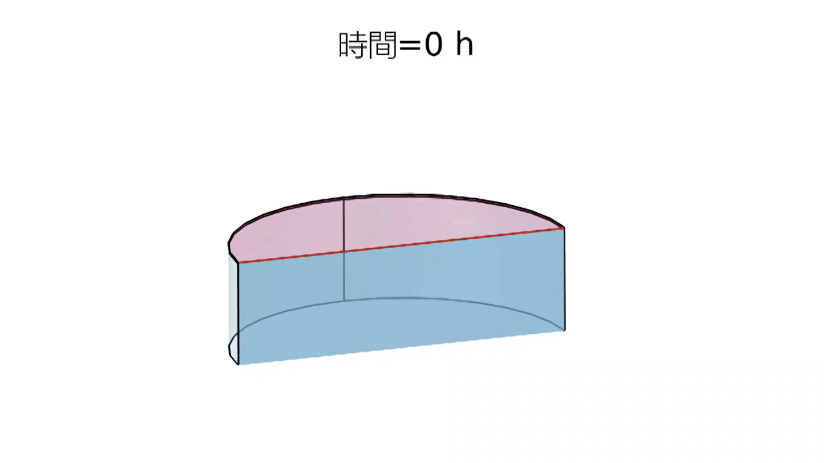
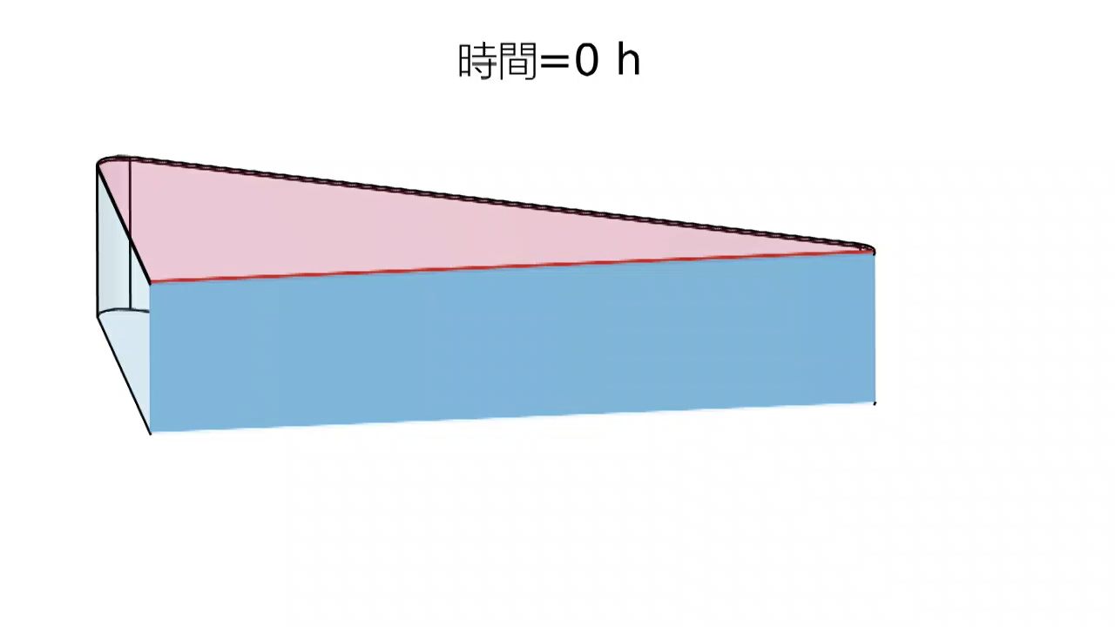
製品形状が昇華界面の進行挙動に与える影響 (断面)
円形は比較的均一に乾燥進行 ／ 三角形は角部から先行して界面が移動
Notes:
こちらが、乾燥に伴う昇華界面の移動アニメーションです。
左の円形では、界面全体がほぼ水平を保ったまま均一に下降していくのに対し、右の正三角形では、先ほど示した熱集中により、3つの角部から先行して界面がえぐれるように移動していく様子がはっきりと確認できます。
では、この形状による界面の歪みを定量的に評価した結果が次のスライドです。

Slide 12
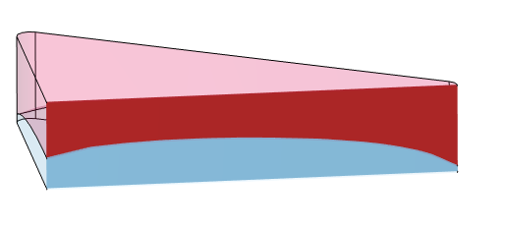
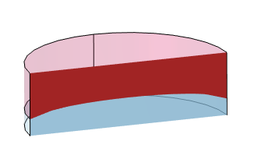
製品形状が昇華界面の進行挙動に与える影響 (グラフ)
昇華界面の進行
昇華界面の最大・最小高低差の推移
15ｈ
Triangle
Square
角部近傍の昇華界面が先行して移動
Sublimation interface deviation [mm]
Hexagon
Circle
15ｈ
昇華界面は比較的均一に進行
角部への熱集中により、角が鋭い形状ほど昇華界面の歪み（高低差）が顕著に拡大
Notes:
右のグラフは、試料内における『界面の最も高い位置と低い位置の差、界面高低差の経時変化を示したものです。
角を持たない円形や六角形に比べ、正三角形では乾燥の進行とともに界面高低差が急激に拡大し、乾燥末期には約9 mmもの不均一が生じることが明らかとなりました
このような不均一性が内部温度にどのような影響を与えているのかを次に確認しました。

Slide 13
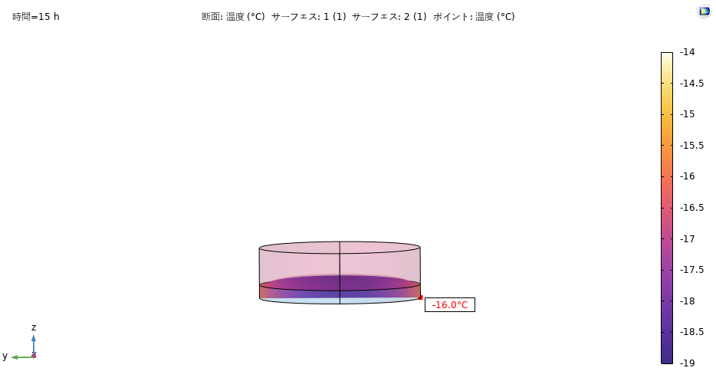
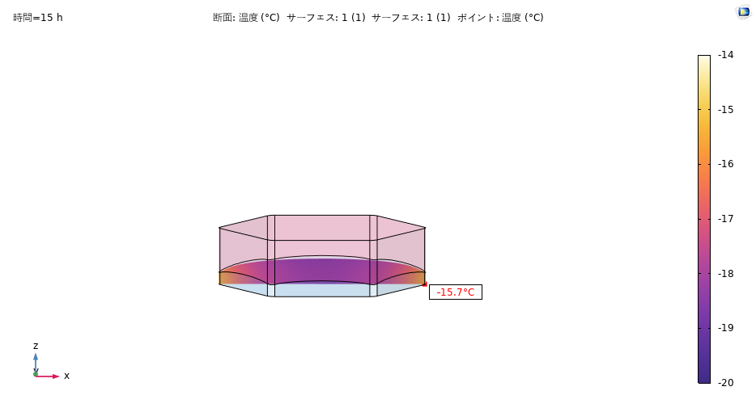
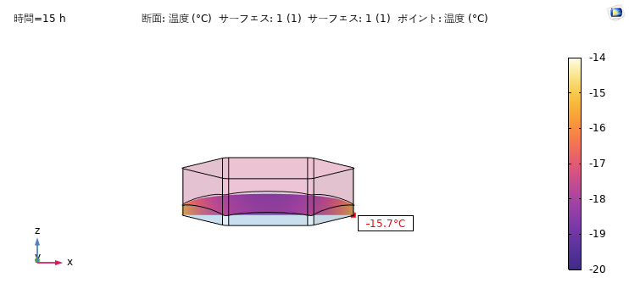
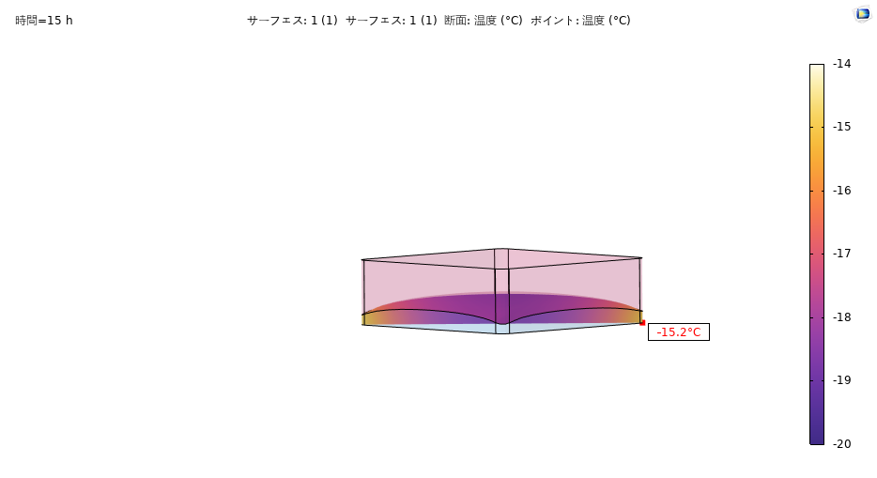
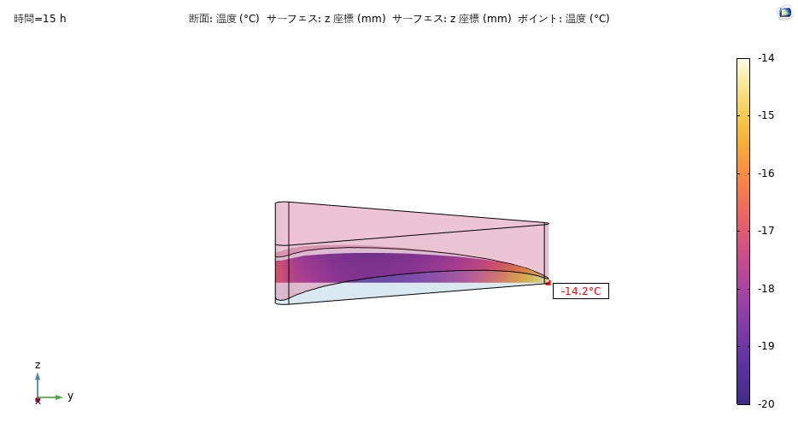
製品形状が内部温度分布に与える影響
乾燥15hの内部温度分布
Temperature[℃]
Dry layer
-14
-15
-16
-17
-18
-19
-20
Sublimation interface
Frozen layer
三角形の角部近傍で局所温度が上昇
円形 -16.0℃
三角形 -14.2℃
(a) Circle
(b) Hexagon
(c) Square
(d) Triangle
局所的な熱流束集中に対応して、角部近傍では温度上昇する傾向が示された
製品温度の上昇は品質劣化のリスクとなる可能性がある
Notes:
乾燥15 h後の内部温度分布をこちらに示します。
界面の進行と同様に温度分布の均一性には形状による差が見られました。特に三角形では角部付近において顕著な温度上昇が確認されています。
凍結層端部の温度は、円形では−16.0 ℃であったのに対し、正三角形では−14.2 ℃を示し、約1.8 ℃高い値です。
この結果は、鋭角部近傍で熱移動が促進されたことで局所的なエネルギーが集中したためと考えられます。凍結乾燥では製品温度上昇が品質劣化の原因となることが知られており、乾燥速度に差がなくても内部温度分布の違いが最終品質に影響する可能性があります

Slide 14
まとめ
食品のフリーズドライに対して、
比表面積と厚さを一定とした場合の製品形状が凍結乾燥に及ぼす影響を解析した。
①水分除去速度 ・形状による差は比較的小さい
・含水率50 %到達時間：10～11 h
② 昇華界面の進行 ・鋭角部を有する形状ほど不均一
・三角形で界面高低差が最大
③ 内部温度分布 ・三角形の角部近傍で局所温度が上昇
・円形比で最大：+1.8 ℃
同等の水分除去速度であっても形状により内部状態は大きく異なる。特に角部を有する形状では局所温度上昇が生じ，品質に影響する可能性が示された。
Notes:
まとめです。
本研究では、比表面積および厚さを統一した4つの基本幾何学形状を対象に、シミュレーションを実施しました。
得られた知見は以下の3点です。
第1に、全体の水分除去速度については、含水率0.5到達時間が10〜11時間と同等であり、形状による影響は比較的小さいことが分かりました。
第2に、昇華界面の進行形態は鋭角部を有する形状ほど不均一となり、正三角形では最大約9 mmの界面高低差が生じることが明らかとなりました。
第3に、内部温度分布においては、正三角形の角部部で円形より1.8 ℃高い局所温度上昇が確認され、品質劣化リスクが高まることが示されました。
以上より、製品形状は全体の乾燥時間よりも乾燥の均一性や局所過熱といった品質維持に対して極めて支配的な影響を与えることが示唆されました。

